Slide 1
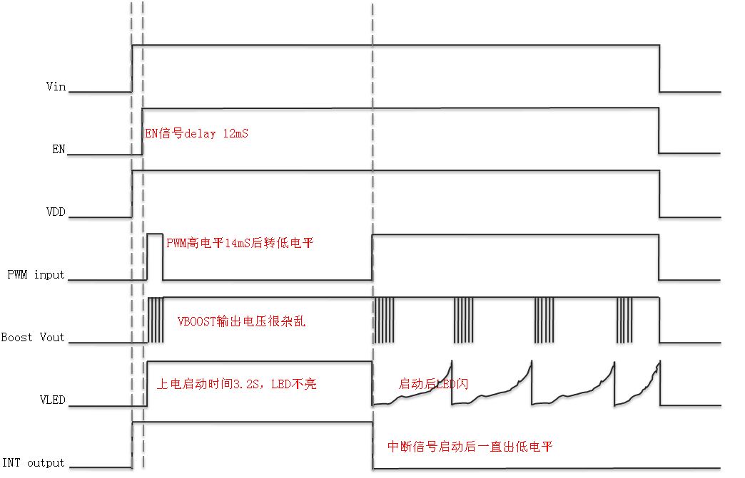
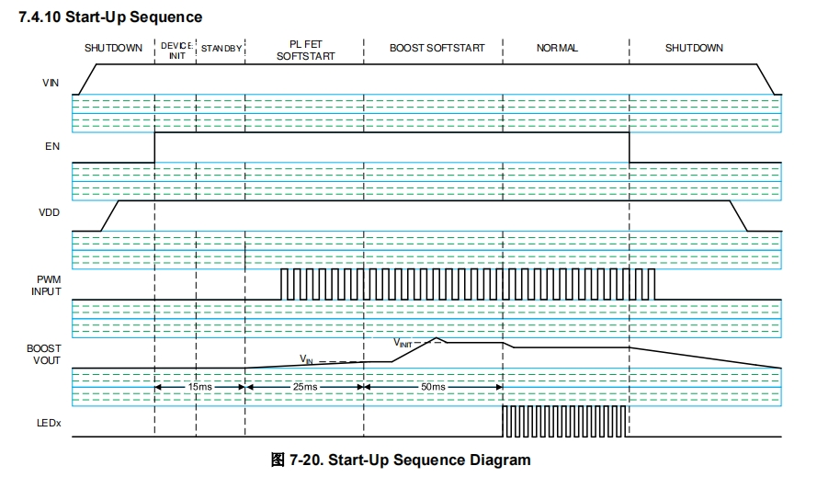

LP8866时序测量
理论上的时序：
实际测量出来的时序：
www.raythinktech.com

Slide 2
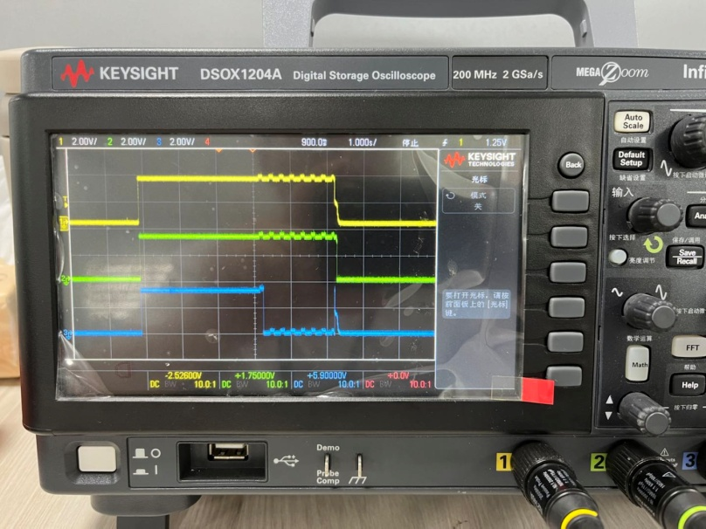
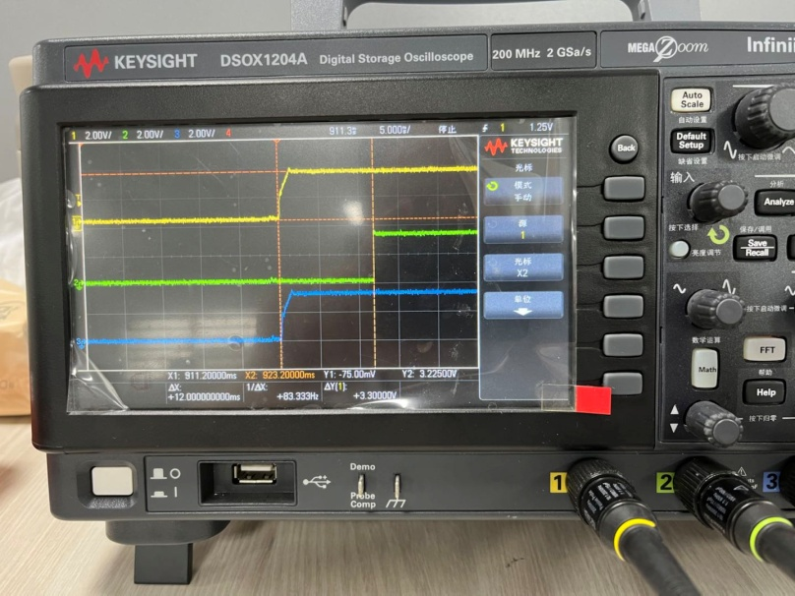
LP8866时序测量
VDD+EN+INT信号波形如下：
以上黄色波形是VDD；绿色波形是EN信号；蓝色波形是INT信号。
www.raythinktech.com

Slide 3
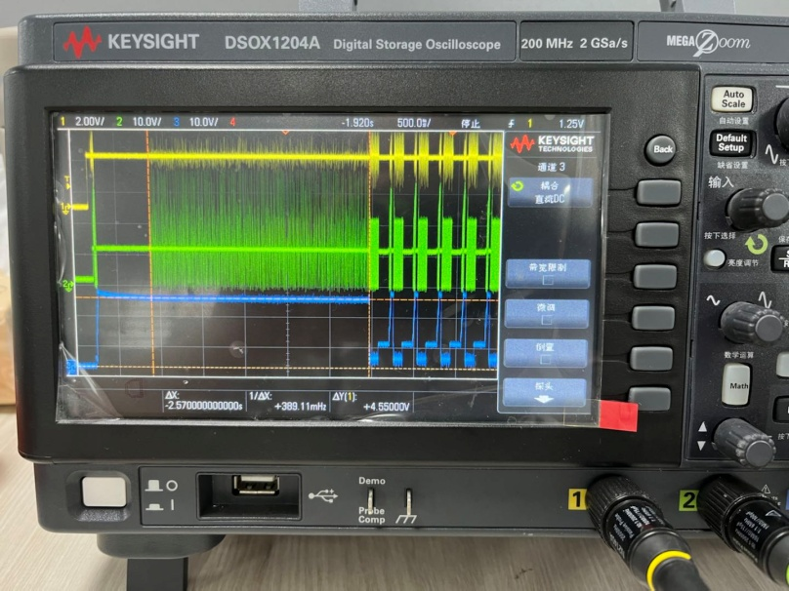
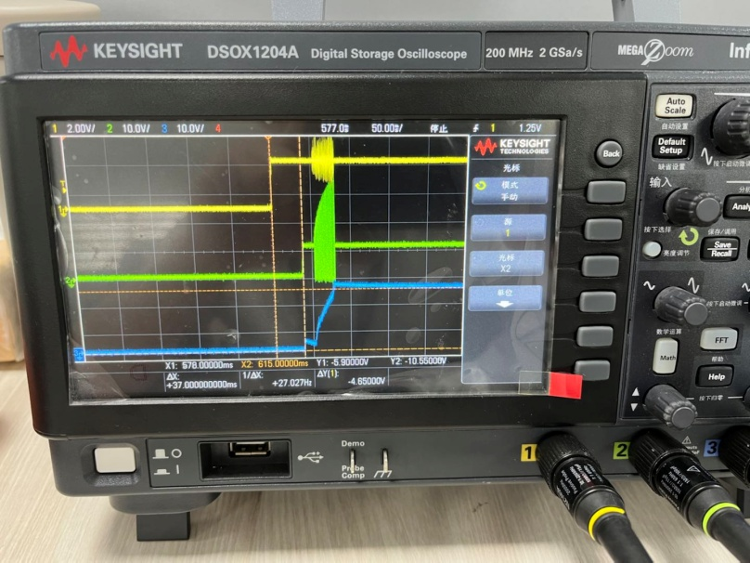
LP8866时序测量
VDD+Vboost+VLED信号波形如下：
以上黄色波形是VDD；绿色波形是Vboost信号；蓝色波形是VLED灯信号。
www.raythinktech.com

Slide 4
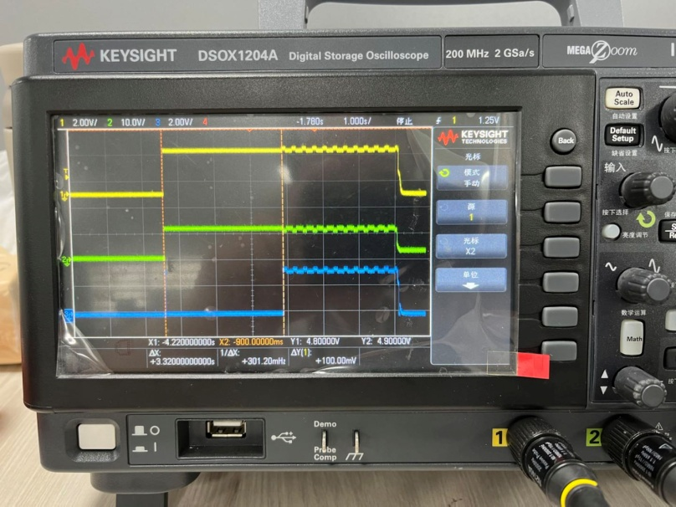
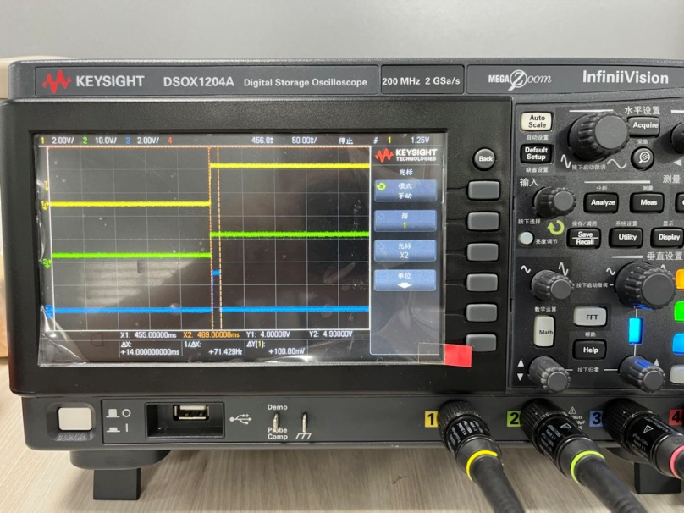
LP8866时序测量
VDD+Vin+VPWM信号波形如下：
以上黄色波形是VDD；绿色波形是Vin输入电源信号；蓝色波形是VPWM输入信号。
www.raythinktech.com

